Slide 1



Прогнозирование отказов IT инфраструктуры
TEAZAURUS
TEAZAURUS
TEAZAURUS
Кодим как звери, пьём чай как джентльмены.
#01

Slide 2
Распределение работы
03
02
Вероника
Иван
04
05
Арина
Даниил
01
Аналитик
Backend-разработчик
Александра
Тимлид
Дизайнер
Frontend-разработчик

Slide 3
#01
АНАЛИЗ
Пока команда пьет чай - наша модель уже знает, когда прольется чай.

Slide 4
О проекте
Мы предсказываем сбои в IT-инфраструктуре за час до их наступления, анализируя поведение оперативной памяти.
💡 Наше решение:
Агрегируем метрики за предыдущий час (mean, std, slope, max_drop, p95)
Используем модель CatBoost
Применяем SMOTE для борьбы с дисбалансом
Проверяем модель через кросс-валидацию
Что получилось: Модель точно выявляет потенциальные инциденты и готова к интеграции в мониторинг.

Slide 5
Анализ целевой аудитории и её потребностей
Админы IT
Компании
Инженеры и админы IT-инфраструктуры — чтобы заранее узнавать о возможных сбоях и успевать реагировать.
Компании с критичными сервисами — где каждая минута простоя = деньги, клиенты, репутация.
#02

Slide 6
ANALYSIS
СИСАДМИНЫ
DevOps-инженеры
ВНУТРЕННИЕ IT-отделы
ТЕХПОДДЕРЖКА
Отвечают за бесперебойность серверов
Автоматизируют развертывание и мониторинг
Обслуживают сервисы
Получают запросы уже после инцидента
Notes:
Сегмент целевой аудитории Характеристики
Системные администраторы Отвечают за бесперебойную работу серверов, хотят заранее знать о возможных сбоях.
DevOps-инженерыАвтоматизируют развёртывание и мониторинг, заинтересованы в предиктивных сигналах.
Внутренние ИТ-отделы крупных компаний Обслуживают корпоративные сервисы, критичны к простоям, нуждаются в раннем предупреждении.
Специалисты техподдержки Получают запросы уже после инцидента — нуждаются в превентивных инструментах.

Slide 7

Анализ конкурентов/аналогов/технологий
 | Особенности | плюсы | минусы
Zabbix | Мониторинг в реальном времени | Гибкая настройка триггеров, масштабируемость | реагирует, когда инцидент уже случился
Prometheus + Grafana | Метрики + визуализация, широко используется в DevOps | Открытый код, мощные дашборды | Предсказания инцидентов нужно реализовывать отдельно вручную
Dynatrace / Datadog | Коммерческие APM-системы с ML и предсказаниями | Всё в одном: сбор, анализ, предсказания, визуализация | Высокая стоимость, закрытый код, не адаптированы под внутренние КС

Slide 8
#02
Венера
Наша модель называется
Модель предсказывает потенциальные сбои, основываясь на поведении системы.

Slide 9
Наша модель
Особенности
ПЛЮСЫ
МИНУСЫ
Анализ данных по часам, агрегация метрик, модель CatBoost
Быстрое обучение, интерпретируемость
Требуется предварительная подготовка данных и ручной запуск модели

Slide 10
#03
Результаты
Одна команда — один чайник — одна модель, предсказывающая сбои.

Slide 11
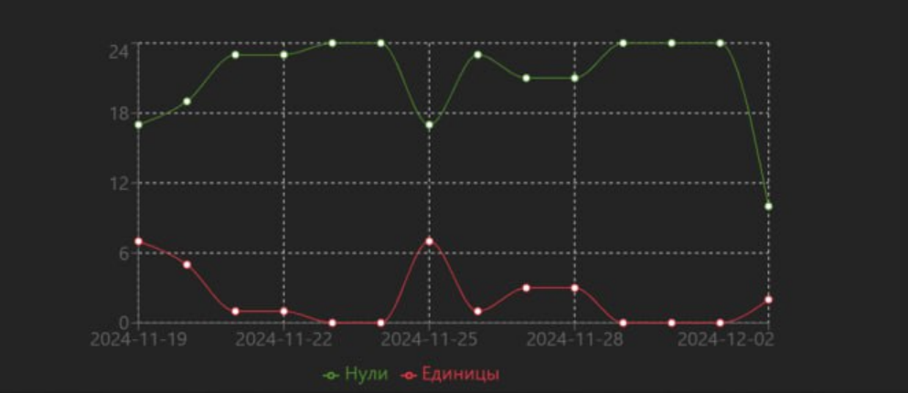
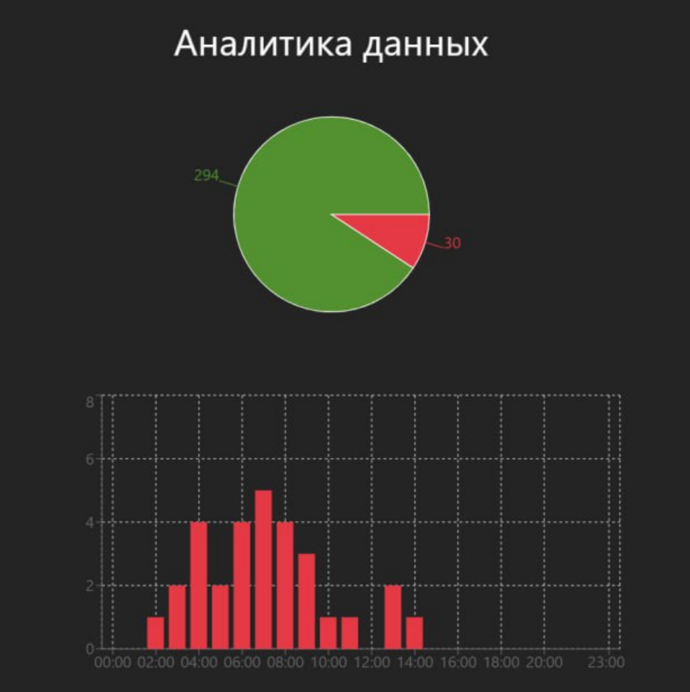
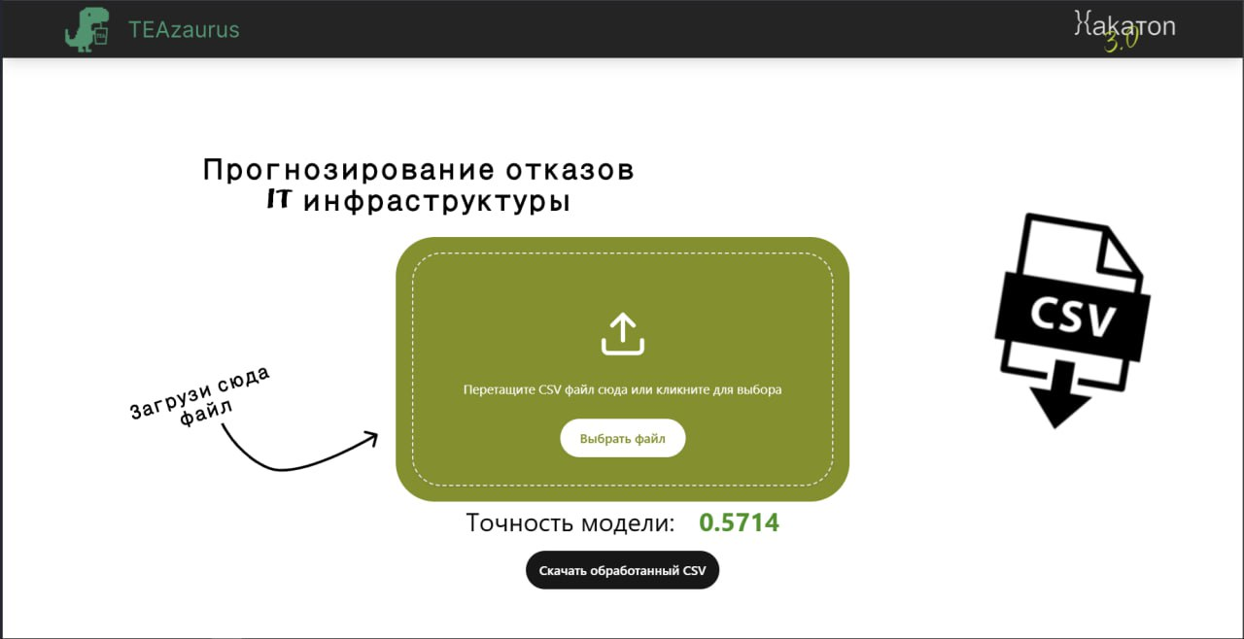
Результаты и тесты
1 – количество падений каждый час
2 – соотношение 1 и 0

Slide 12
РАЗВИТИЕ ПРОЕКТА
Апрель
май
июнь
июль
perfect
качество
backend
frontend
алгоритмы
Разворачивание
backend части на веб-сервисе
Разворачивание frontend части на github.pages
Повышение качества модели по
F1-рейту
Дополнительные алгоритмы и добавление информации

Slide 13
TEAZAURUS
TEAZAURUS
TEAZAURUS
Остались ли вопросы?
Самое время их задать!
Система только чихнула, а модель уже зовёт администратора.

